Slide 1
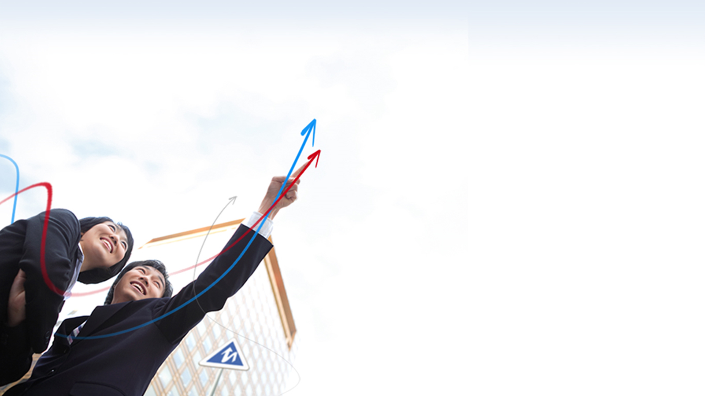

光线追踪-OO结构
CObject
张 赐
Mail: educourse@163.com
CSDN博客地址:
http://blog.csdn.net/zhangci226

Slide 2
CObject
成员变量

Slide 3
CObject
成员变量
Ka
Kd
Ks
Shininess（光滑程度）
Reflectivity（反射周围环境的强度）

Slide 4
CObject
成员函数

Slide 5
CObject
成员函数
CObject()
~CObject()

Slide 6
CObject
成员函数(Setter)

Slide 7
CObject
成员函数(Setter)
SetKa(…)
SetKd(…)
SetKs(…)
SetShininess(…)
SetReflectivity(…)

Slide 8
CObject
成员函数(Getter)

Slide 9
CObject
成员函数(Getter)
GetKa(…)
GetKd(…)
GetKs(…)
GetShininess(…)
GetReflectivity(…)

Slide 10
CObject
纯虚函数
GetNormal(GVector3)
IsInterescted(CRay)
GetIntersection(CRay)

Slide 11
CPlane & CSphere

Slide 12
THANKS
本课程由 张赐 提供
CSDN网站：www.csdn.net
企业服务：http://ems.csdn.net/
人才服务：http://job.csdn.net/
CTO俱乐部：http://cto.csdn.net/
高校俱乐部：http://student.csdn.net/
程序员杂志：http://programmer.csdn.net/
CODE平台：https://code.csdn.net/
项目外包：http://www.csto.com/
CSDN博客：http://blog.csdn.net/
CSDN论坛：http://bbs.csdn.net/
CSDN下载：http://download.csdn.net/

